Slide 1
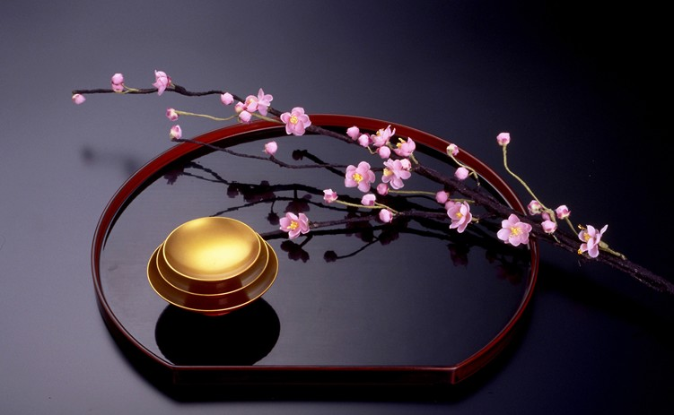
일본의 다도와 이케바나
1 조
정홍재, 구설빈, 김민정, 조은옥
송소권, 상함, 진몽우

Slide 2
목차
1. 다도
1.1 다도란?
1.2 역사적 흐름
1.3 불교문화와 다도
1.4 변모과정
2. 이케바나
2.1 이케바나의 유래
2.2 이케바나의 시대별 변화
2.3 이케바나의 감상 포인트

Slide 3
다도란?
차를 달여 마시는 규칙과 예의
마시는 시간
마시는 장소
마시는 절차
다도

Slide 4
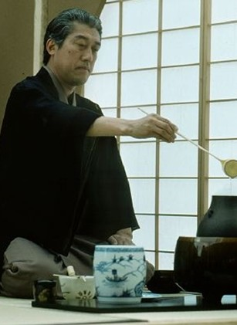
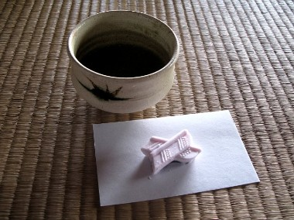
다도의 모습

Slide 5
다도의 역사적 흐름
나라 시대에 처음 전파
잠시 유행하고 시들해져버림
카마쿠라 시대
승려 에이사이가 새로운 차문화를 수입
“끽다양생기” 저술
14세기 초
귀족들 사이에서 투차 유행

Slide 6
불교문화와 다도
선종에서 따온 사규
지켜야 할 네 가지의 규율.
화, 경, 청, 적
승려들의 기본 생활 양식
다도의 기본 마음 가짐

Slide 7
다도의 변모과정
남북조 전란 시대
신흥귀족들이 자신의 장식품을 자랑하며 차와 함께 풍류를 즐김

Slide 8
15세기 후반
소박함의 미의식 확산
초가 지붕의 다실, 대나무제 다도구
센노 리큐
와비의 발견을 중시함
진, 행, 초 3단계의 척도.
다도를 확립.

Slide 9
17세기의 다도
센노 리큐 이후
자손들과 제자들에 의해서 계승 발전
새로운 유파를 형성, 발전
다도를 널리 보급.

Slide 10
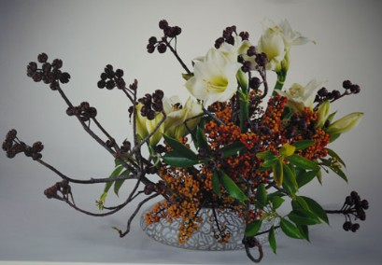
이케바나
이케바나란?
일본 전통예술의 하나
꽃, 나뭇가지 등을 화기에 꽃은 것
꽃을 꽃는 기법, 그것을 감상하는 행위

Slide 11
이케바나의 유래
가마쿠라 시대 : 다테바나
에도 초기 시대 : 릿카
에도 시대 : 나게이레바나
메이지 유신 이후 : 모리바나, 나게이레
근대화 과정 : 지유바나, 전위 이케바나

Slide 12
이케바나의 시대별 변화
에도 초기 시대
릿카 : 화려함과 조화 중시
메이지 유신 시대
나게이레 : 존중 정신, 자연스러움 강조
모리바나 : 서양꽃과 일본꽃의 조화 추구
근대 지유바나
전통적 이케바나의 형식주의 탈피

Slide 13
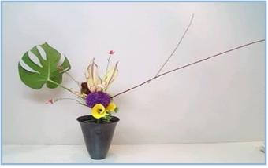
릿카
양식적 특성 – 규모 크고 화려함, 형식적
시각적 특성 – 기교적 가지 배치, 화려한 색채

Slide 14
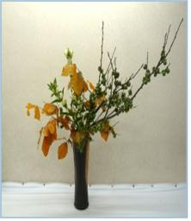
나게이레
자연 그대로를 중시
다실의 이케바나로 중시
즉석 제작 후 손님에게 보이고 대접
즉흥적인 운치를 즐길 수 있다

Slide 15
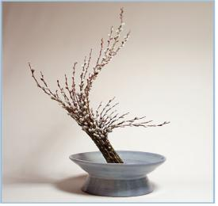
세이카
릿카보다 간략하게 자유로운 표현 양식
나게이레 보다 형식을 갖춘 이케바나 양식

Slide 16
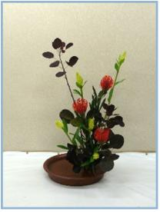
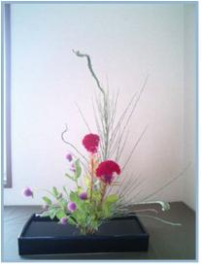
모리바나
화기에 화재를 담듯이 낮게 꽂는 것
수반 형식 화기 사용
풀고사리, 덩굴풀로 수면에 육지 설정

Slide 17
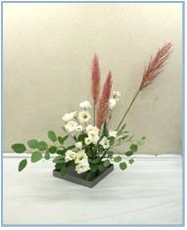
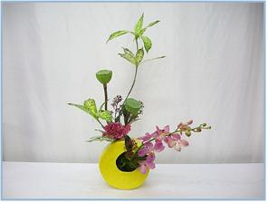
지유바나
전통적인 이케바나형식주의 탈피
예술적인 이케바나추구

Slide 18
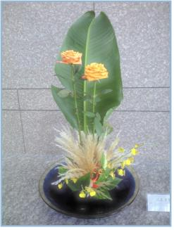
미의식 전위 이케바나
이질적인 소재 도입
꽃 이외의 소재
금속, 돌, 유리, 헝겊, 플라스틱 등 사용
추상적, 초현실적 사상, 상황의 표현 시도

Slide 19
미적 포인트
균형 – 밸런스를 갖추는 일
화재 상호간 무게중심
운율감 – 리듬
꽃, 풀잎, 가지의 선 배치
운동감 – 동적인 느낌
정지된 화재의 배치로 동적인 느낌
색채 – 색채의 변화
부드러움, 세기, 감정 표현

Slide 20
이케바나의 기본 기법
직립형
전형적인 화형
각 화재가 모두 일정한 역할
안정감, 침착성으로 장중한 느낌
경사형
경사진 가지를 주지로 사용
동적인 직립형에 비해 동적으로 중후한 느낌

Slide 21
이케바나의 기본 기법
하수형
아래로 드리운 모양
덩굴이 주지
수반 평면 아래로 늘어진 형태
설치 장소에 대한 배려

Slide 22
이케바나의 기본 기법
직상형
곧게 위로 뻗은 꽃가지가 중심
직상성의 특징을 강조해서 표현
대칭형
꽃가지의 선, 색채를 대칭 구성
주지와 부지의 대칭감을 중시

Slide 23
수양성 강조
이케바나를 화도라 함
수양하는 마음가짐으로 학습
배운 것을 즐겁게 실제로 행함
미학적 측면, 정신적 측면, 수양적 측면 비중
미의식 세련, 손 솜씨 발전
우주, 인륜의 질서 체득

Slide 24
이케바나의 감상법
다다미 한 장 정도 거리를 둔다
족자를 먼저 감상한다.
이케바나를 감상한다.
전체를 훑어본다.
각 가지 배열 상태를 감상한다.
전체의 통일성, 화기와 주변의 조화미 음미
주인에게 소감을 인사말로 전한다.

Slide 25
이상으로 1조의 발표를
마치겠습니다.
감사합니다.

